Slide 1
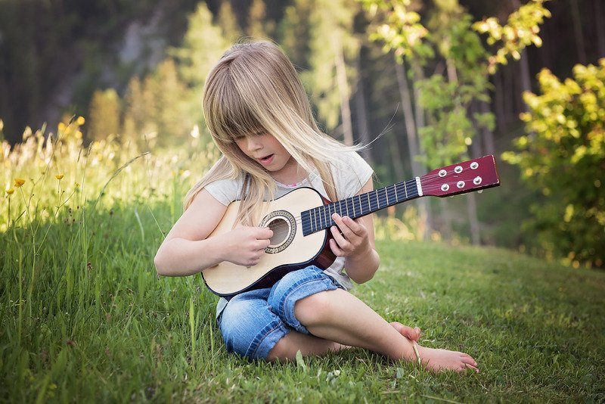
COD: PRI_BS_PROGRAMUL_MEU_ZILNIC_RO
CATEGORIE: ABILITĂȚI DE BAZĂ
NIVEL:Primar
OBIECTIVE: stabilirea unei rutine zilnice care va ajuta copilul cu TSA să se simtă în siguranță și să știe ce va urma să se întâmple în ziua respectivă.
INDICAȚII: La finalul materialului cerem copiilor să detalieze programul lor zilnic. Putem observa discordanțele care apar în rutina zilnică a elevului și împreună cu familia stabilim un program zilnic care să-i ofere elevului siguranță și stabilitate emoțională.
APP/PROGRAM: CANVA
CREAT DE: Profesor: Birău Florica Daniela
de la CSEI nr.1, Oradea

Slide 2
Programul meu zilnic!
de Birău Florica Daniela

Slide 3
Eu sunt Alex!
Sunt elev în clasa a III-a.
Eu urmez un program zilnic.
Daca sunteți curioși, haideți să-l descoperim împreună!

Slide 4
Mă trezesc în fiecare dimineață
la ora 7:00

Slide 5
Primul lucru este să mă îngrijesc
de igiena corpului!

Slide 6
Iau micul
dejun după care sunt gata de pornit în aventură!

Slide 7
Merg la școală!
De obicei merg cu microbusul școlii.

Slide 8
La școală sunt atent pentru că învățăm multe lucruri interesante!

Slide 9
În pauze ma joc
cu colegii mei!

Slide 10
Întors acasă, iau prânzul cu familia mea!

Slide 11
După prânz mă joc puțin
cu jucăriile mele preferate!

Slide 12
Somnul de amiază este foarte important!
Eu întotdeauna dorm
o oră la amiază!

Slide 13
După ce mă trezesc îmi fac temele sau citesc puțin!

Slide 14
După amiază ies în parc
cu tata sau mama.
Aici mă întâlnesc cu prietenii mei!

Slide 15
Seara, luăm cina
în familie!

Slide 16
Noapte bună! A sosit momentul pentru somnic!

Slide 17
Acesta este programul meu zilnic!
Sunt curios să-l aflu
pe al vostru!

